Slide 1
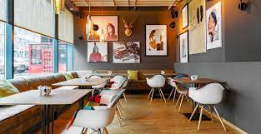
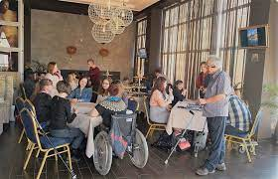
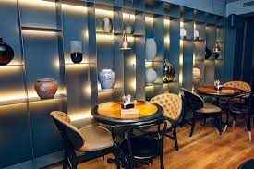
Проект: «Создание доступного без барьерного ART-кафе «Инклюзия» - места объединения и единения, для путешествия в мир кулинарного искусства для детей с ОВЗ» -----------------------------------------------------------
Сибирский федеральный университет
Институт торговли и сферы услуг
Кафедра технологии продукции и организации общественного питания
Студент ЗТТ18-02БТ: С.Ю. Мезенцев

Slide 2
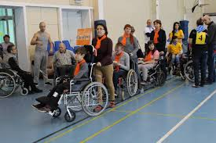
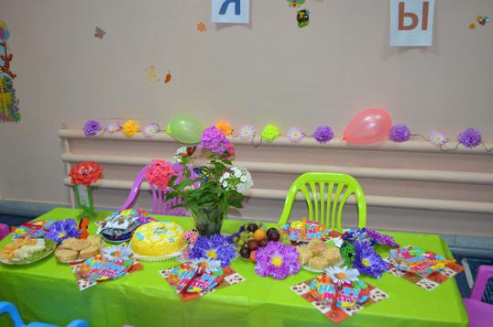
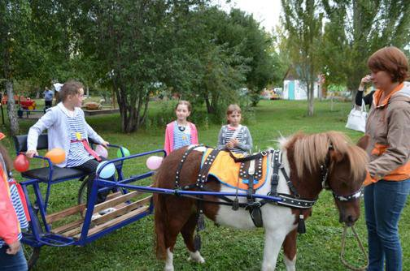
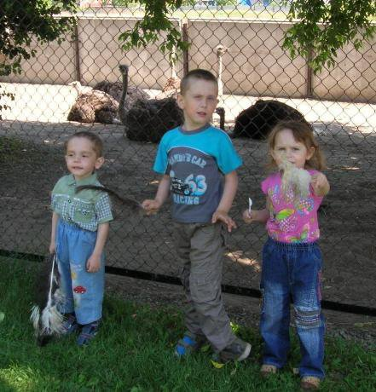
Проблема на решение которой направлен проект
В последние годы общество все большее внимание стало уделять проблемам инвалидов, их социальной адаптации, приспособленности к жизни в социуме здоровых людей. Данная проблема имеет особую важность, исходя из того, что с каждым годом, взгляды здоровых людей на тех, кто родились или стали инвалидами в течение жизни, стало существенно меняться. Таким людям, особенно детям остро необходима помощь в социальной адаптации. Они должны входить в общество с самого раннего детства, но и общество тоже должно поворачиваться лицом к таким детям. Ведь самое главное в этих детях – это способность любить, умение верить, надеяться.
Проект по созданию доступного без барьерного ART-кафе «Инклюзия» - места объединения и единения, для путешествия в мир кулинарного искусства для детей с ОВЗ предусматривает работу по кулинарному творчеству с этой категорией детей, проведение мастер-классов, выезд на дом к детям-инвалидам и их семей

Slide 3
Основная идея, цели и задачи проекта.
Проект «Арт-кафе «Инклюзия» направлен на вовлечение детей с ОВЗ, детей-сирот и детей, оставшихся без попечения родителей в социальную практику путем привлечения их к творческой и трудовой деятельности. Реализация Проекта будет осуществляться совместно с заведениями общественного питания и волонтерскими организациями.
Цель: Создание условий для социальной адаптации детей с ОВЗ в обществе здоровых сверстников, развитие творческого потенциала через занятия в «ART-кафе «Инклюзия» - места объединения и единения, для путешествия в мир кулинарного искусства для людей с ОВЗ». Формирование бытовых умений и навыков, необходимых для успешной социализации у детей с ОВЗ, детей-сирот и детей, оставшихся без попечения родителей

Slide 4
Задачи проекта:
1. Организовать пространство для деятельности инклюзивного арт-кафе;
2. Создать инклюзивные группы, состоящие из детей с ОВЗ, детей из школ-интернатов и детей, оставшихся без попечения родителей;
3. Развить творческое мышление путем воспитания любви к кулинарному искусству;
4. Воспитать в детях дружелюбное отношение к людям с ограниченными возможностями здоровья;
5. Оснастить арт-кафе необходимым оборудованием и материалами для реализации проекта;
6. Создание Арт-кафе для обучения у воспитанников правил ведения семейного хозяйства, практических умений, связанные с самообслуживанием;
7. Проведение теоретических семинаров в рамках обучающий программы подготовки к самостоятельной жизни детей с ОВЗ, детей-сирот и детей, оставшихся без попечения родителей;
8. Проведение мастер-классов для отработки практических навыков самообслуживания и элементарных бытовых навыков, а также работе в команде для социальной адаптации в будущем;
9. Проведение экскурсионных мероприятий по заведения общественного питания , способствующих профессиональному самоопределению, трудовой культуры и организации труда

Slide 5
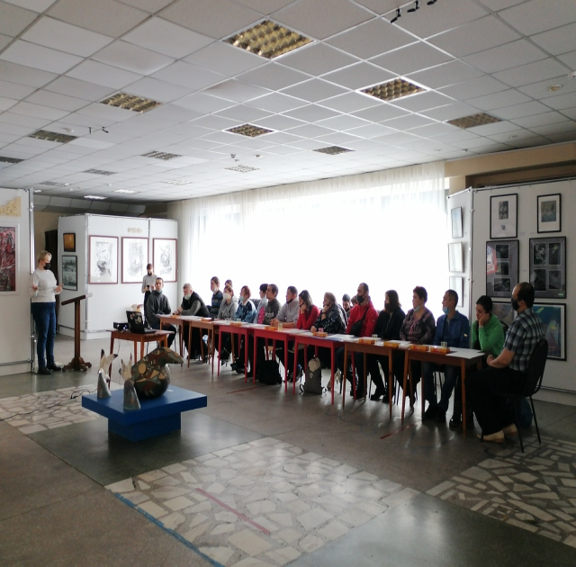
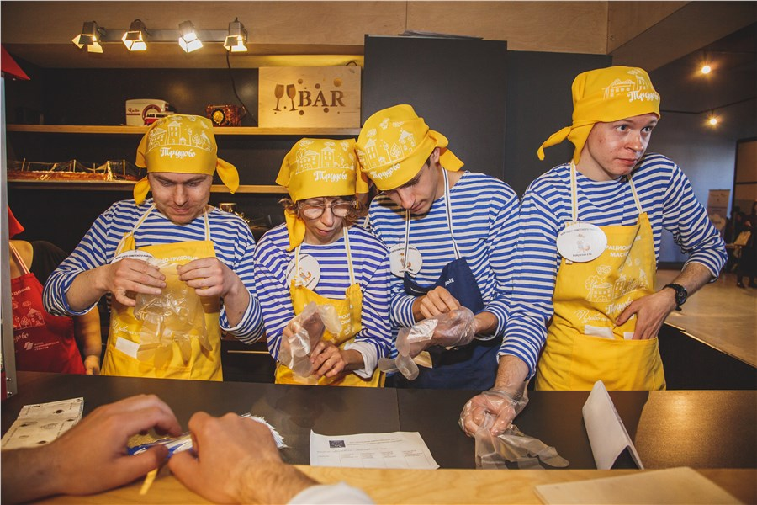
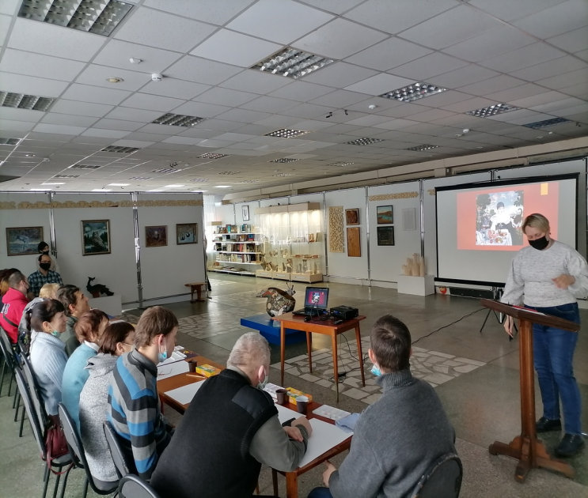
Результаты анализа рынка (аналогичные проекты, конкуренты, потребители)
География проекта: Красноярский край, г. Красноярск.
Целевые группы: Дети с ОВЗ, дети-сироты и дети, оставшиеся без попечения родителей.
-------------------------------------------------------------------------------------------------------------------------------------------------------------
Общество инвалидов г.Красноярск (Советский р-н) «Арт-пространство»
Интеграционно-трудовые мастерские для социальной занятости людей с выраженными нарушениями развития «Трудово». Проект реализуется общественным движением «Право на счастье» в поддержку детей с ограниченными возможностями и развития инклюзивной среды в Красноярском крае «Аэростат» вместе с главным управлением социальной защиты населения Красноярска. Проект «Трудово» запустили в Красноярске на средства президентского гранта.

Slide 6
Актуальность и новизна проекта, его конкурентные преимущества. Почему его результаты могут быть интересны рынку (потребителю)
Актуальность и новизна проекта состоит в том, что успешная адаптация нетипичных детей в общество рассматривается в их без барьерном развитии в различных сферах социализации. Необходимость усиления адаптационного потенциала инвалидов посредством инклюзивного общения видится за счет повышения их творческих способностей. Проект позволит обрести инвалидам новых друзей, головой окунуться в мир ярких красок кулинарного искусства, увидеть его цветовое богатство и передавать свои впечатления окружающим их людям.
Актуальность Проекта ещё в том, что обучение детей направлено на их самоопределение и профессиональную ориентацию, являющихся важными этапами на пути социализации личности. Необходимо также отметить, что данные занятия всегда воспринимаются воспитанниками положительно, они легко и с желанием вовлекаются в работу как индивидуально, так и все вместе. Дети с ОВЗ и дети, воспитывающиеся в специальных образовательных учреждениях, как правило, получают готовую пищу, не зная, как и из каких продуктов питания, она готовится. А также не имеют практического опыта, элементарных знаний и умений по приготовлению пищи

Slide 7
Научный потенциал.
Проект жизнеспособен, имеет большой потенциал и направлен на формирование у воспитанников знаний о самостоятельной жизни, их практическое обучение жизненно необходимым бытовым умениям и навыкам; правил ведения семейного хозяйства, практических умений, связанные с самообслуживанием и с обслуживанием членов семьи; воспитание личностных качеств (трудолюбие, аккуратность, терпение, усидчивость). А также способствует созданию образовательно-воспитательной, развивающей среды для взаимодействия педагогов и детей, установлению сотрудничества образовательных учреждений, обеспечивает профориентационную подготовку подростков за счет погружения в среду, моделирующую профессиональную деятельность

Slide 8
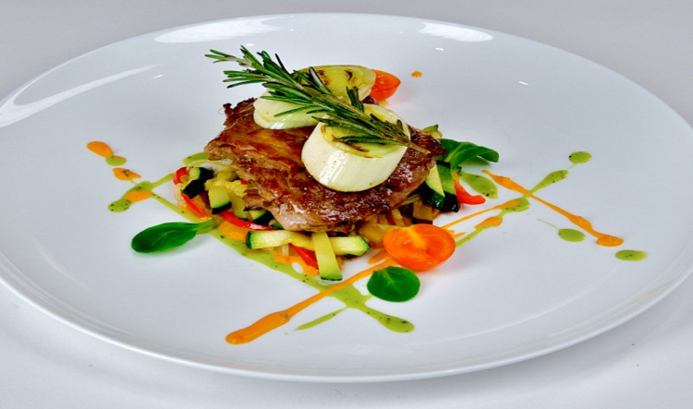
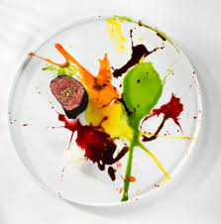
Этапы реализации проекта
Проект будет состоять из двух видов правлений:
- лекции, видео-уроки (общая теоретическая информация);
- практические занятия и экскурсии по заведениям общественного питания с проведением мастер-класса от шеф-повара (практическое закрепление полученной информации и освоение новых навыков, знакомства с шеф-поварами).
Занятия будут проводиться по скользящему графику:
• по будням – теоретическое занятие с небольшой практической частью (1 час);
• в выходной день – практическое занятие (2 часа и больше).
За время реализации Проекта планируется организовать:
- теоретических занятий -40;
- практических занятий- 40;
- экскурсий по заведения общественного питания - 7.
Занятия направлены на практическую подготовку детей к самостоятельной жизни, организацию правильного питания, на формирование у них знаний и умений, способствующих социальной адаптации, на повышение уровня общего их развития, на воспитание ответственности, самостоятельности, коллективизма, взаимовыручки.
Участниками мероприятий станут более 1500 детей с ОВЗ, детей-сирот и детей, оставшихся без попечения родителей.

Slide 9
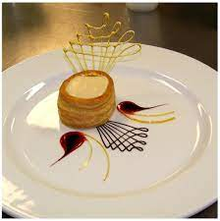
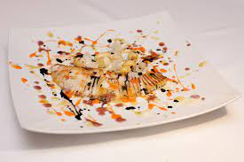
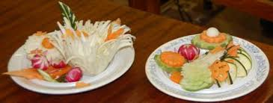
Описание конкретного результат проекта (продукции/услуги)
Благотворительная общественная организация «Благовест». В годовщину открытия благотворительного центра «Квартал Луи» в Пензе открылось кафе с одноименным названием, предназначенное для общения молодых людей с ограниченными возможностями здоровья. По задумке организаторов – представителей благотворительного центра «Благовест» в арт-холле будут работать молодые люди с инвалидностью, а гостями смогут стать все желающие. «В последнее время мы видим, как непросто общество принимает людей с инвалидностью, тех, кто не похож на большинство. Поэтому сегодня, мы уверены, лучший момент для открытия такого общественного пространства. Ведь инклюзия и интеграция не случаются автоматически, требуется время, путь, который нам необходимо пройти, чтобы научиться воспринимать иного как равного. Настало время начать ходить друг к другу в гости». Проект предполагает создание многофункционального инклюзивного пространства для людей с инвалидностью, позволяющего решать задачи по их трудоустройству, культурному досугу, дополнительному образованию, творческой самореализации и интеграции в общество.

Slide 10
Смета расходов по проекту
Постоянные расходы на производство и реализацию товаров
Заработная плата АУП - 70000т.р.;
Начисления на заработную плату - 18340т.р.;
Коммунальные услуги – 3034,7т.р.;
Амортизация оборудования – 1617т.р.;
Реклама – 1000т.р.;
Аренда помещения – 20000т.р.;
Итого: 113991,7т.р.
Этапы управления качеством
1. Планирование
2. Поддержка и обеспечение
3. Контроль

Slide 11
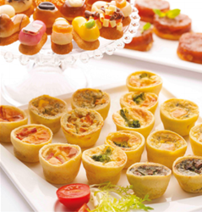
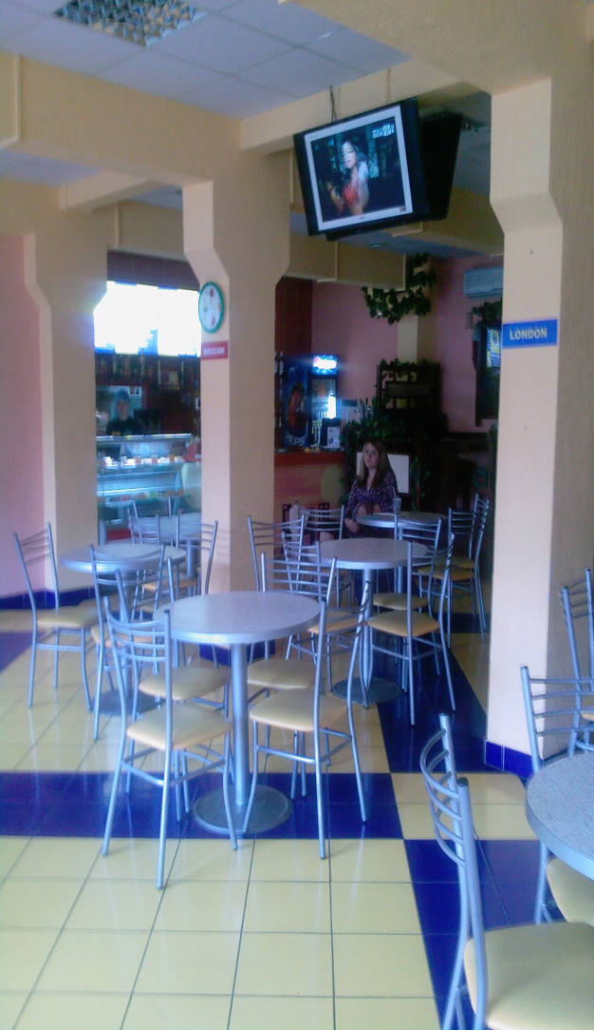
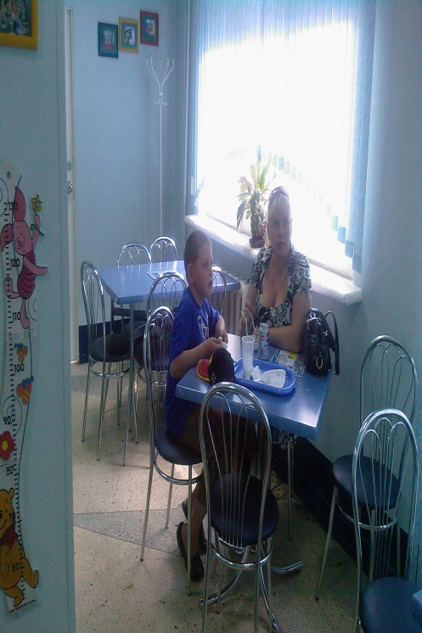
Основные финансово-экономические показатели по проекту (финансовый план): планируемая выручка, расходы/доходы, прибыль. Срок окупаемости
-Для реализации проекта потребуется финансирование в размере – 400 000т.р.;
-Прибыль от реализации продукции составит - 225 446т.р.;
-Первоначальные вложения окупятся за 1,8 года.
Показатели
1. Затраты на производство, рублей
2. Выручка от реализации, рублей
3. Прибыль от реализации, рублей
4. Рентабельность %
5. Налог на прибыль (24%), рублей
6.Чистая прибыль, рублей
7. Первоначальные затраты, рублей
8. Срок окупаемости первоначальных затрат ( лет )
За месяц | За 2023 год
98070 | 1 176 840
122790 | 1 473 480
24720 | 296 640
 | 25
 | 71 194
 | 225 446
 | 400 000
 | 1,8

Slide 12
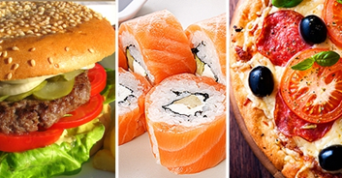
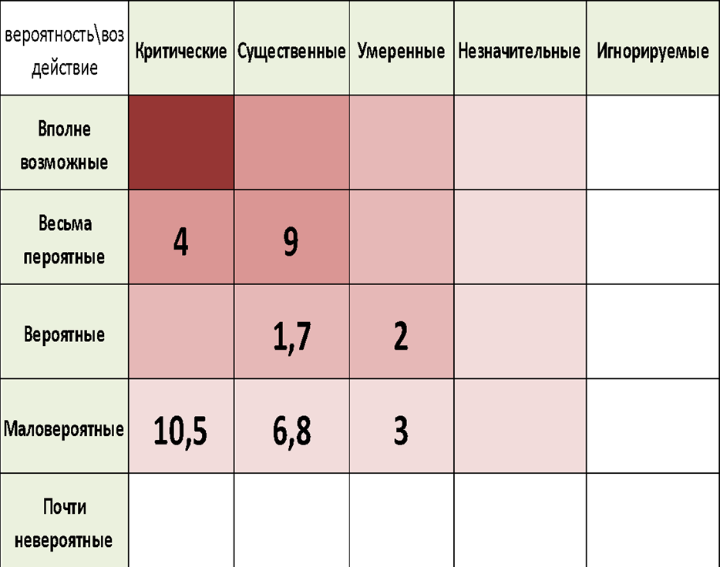
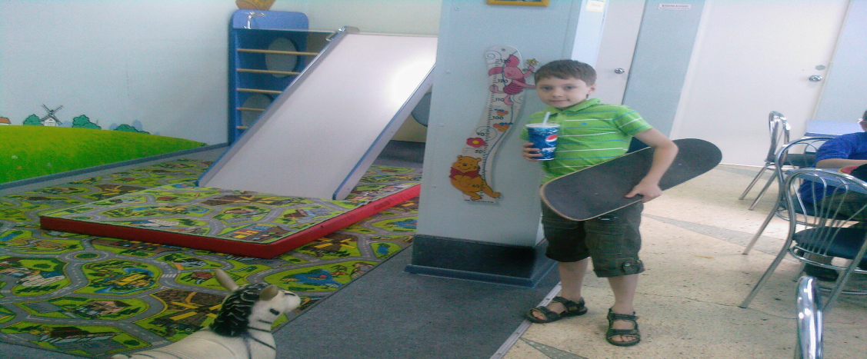
Риски проекта
Основные возможные риски:
1. Невозможность погашения обязательств;
2. Малый объем клиентов в долгосрочной перспективе;
3. Поломка оборудования;
4. Потеря финансирования;
5. Провальная концепция заведения;
6. Потеря клиентов (плохой сервис или качество еды);
7. Повышение аренды;
8. Умеренное ухудшение экологической обстановки в месте расположения;
9. Потеря транспортной связи (перекрытие, ремонт дорог, стройка);
10. Кража, взлом.

Slide 13
Какие дополнительные знания необходимы команде (в каких областях)

